Slide 1
Проект парка отдыха
в селе Сикияз
Разработчик:
Н.В.Пашкова
В.В. Ботников

Slide 2
Цель проекта:
Цель проекта:
Создание в селе культурно-досуговой парковой зоны;
Формирование у жителей села здорового образа жизни
Создание в поселке культурно-досуговой парковой зоны;
Формирование у жителей поселка здорового образа жизни

Slide 3
Целевая группа
Целевая группа
Наш парк смогут посещать все жители и гости села.
Именно в парке можно будет проводить различные праздники, мероприятия
(праздник села, праздник детства, проводы русской зимы, спортивные соревнования и т.д.)
Наш парк смогут посещать все жители и гости села.
Именно в парке можно будет проводить различные праздники, мероприятия (митинг 9 мая, сельская спартакиада, праздник села, проводы русской зимы, спортивные соревнования и т.д.)

Slide 4
Выбор места для парка

Slide 5
Обоснование выбора места:
Центральная часть села
Близкое расположение школы и администрации
Наличие рядом дороги для обслуживающего спецтранспорта

Slide 6
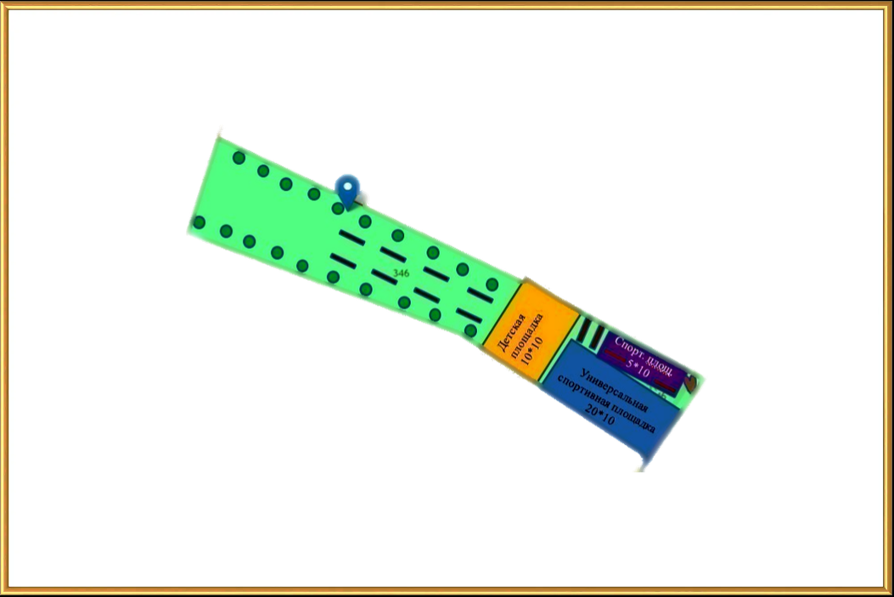
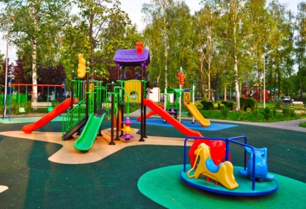
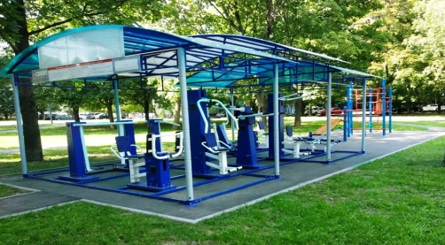
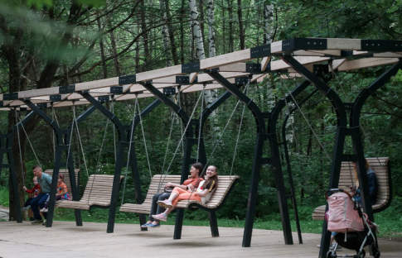
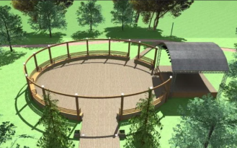
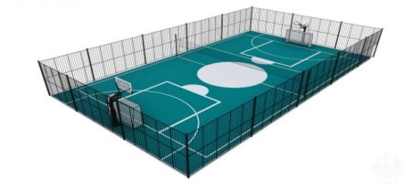
Эскизный проект планировки территории парка отдыха в селе Сикияз
Детская площадка
Спортивная площадка
1.Спортивная площадка
2.Универсальная
Спортивная площадка
3. Детская площадка
4. Зона проведения
Массовых мероприятий
5.Территория
пассивного отдыха
6. Место для
новогодней ёлки
5
4
3
6
1
2
ВХОД
Территория пассивного отдыха
Зона проведения массовых мероприятий
Универсальная спортивная площадка

Slide 7
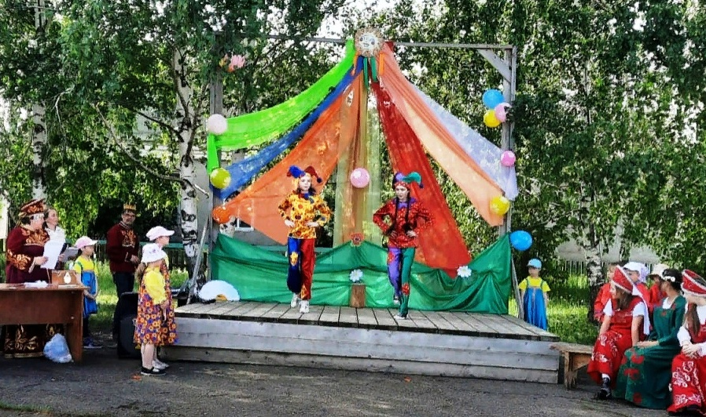
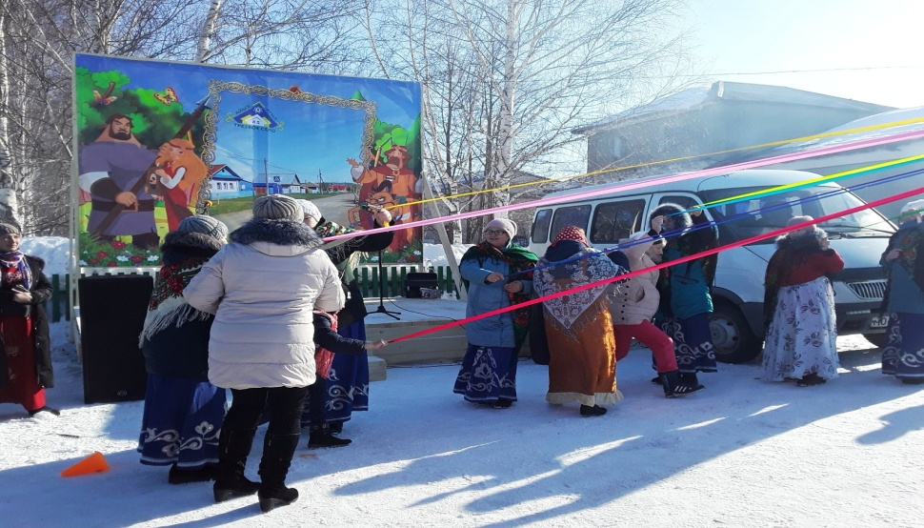
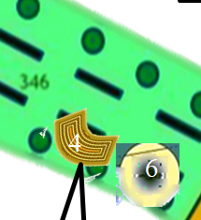
Зона проведения массовых мероприятий
Сцена для выступления артистов
Места для зрителей
Дорожка для конкурсов, аттракционов и ярмарочной торговли
Площадка для сельской новогодней елки

Slide 8
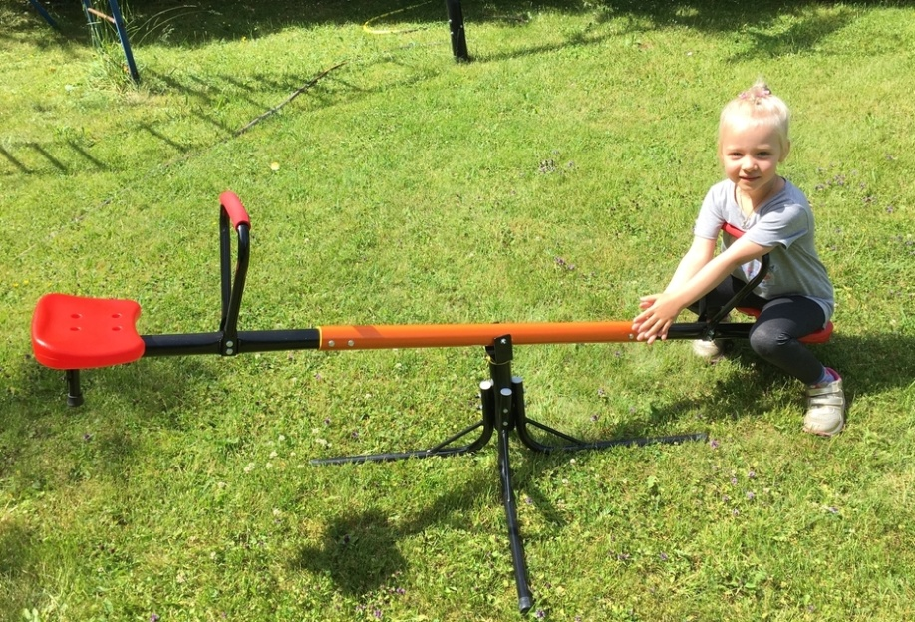
Детская площадка
1

Slide 9
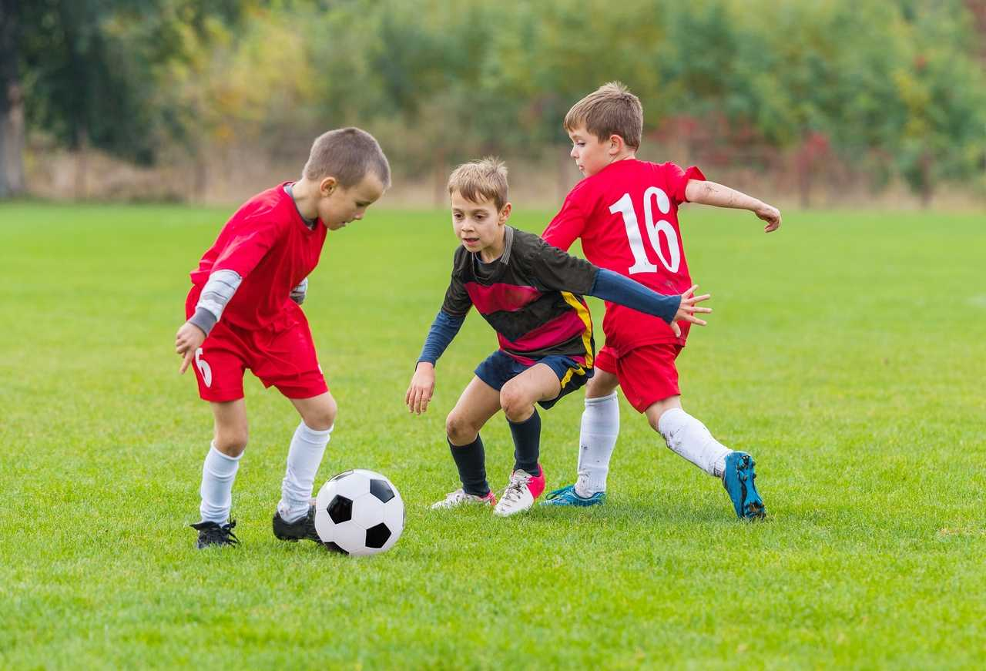
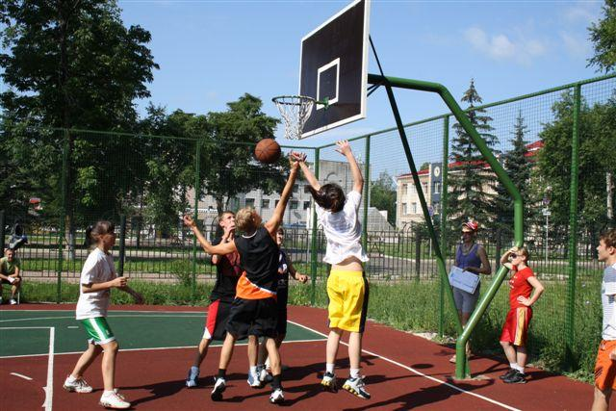
Универсальная спортивная площадка

Slide 10
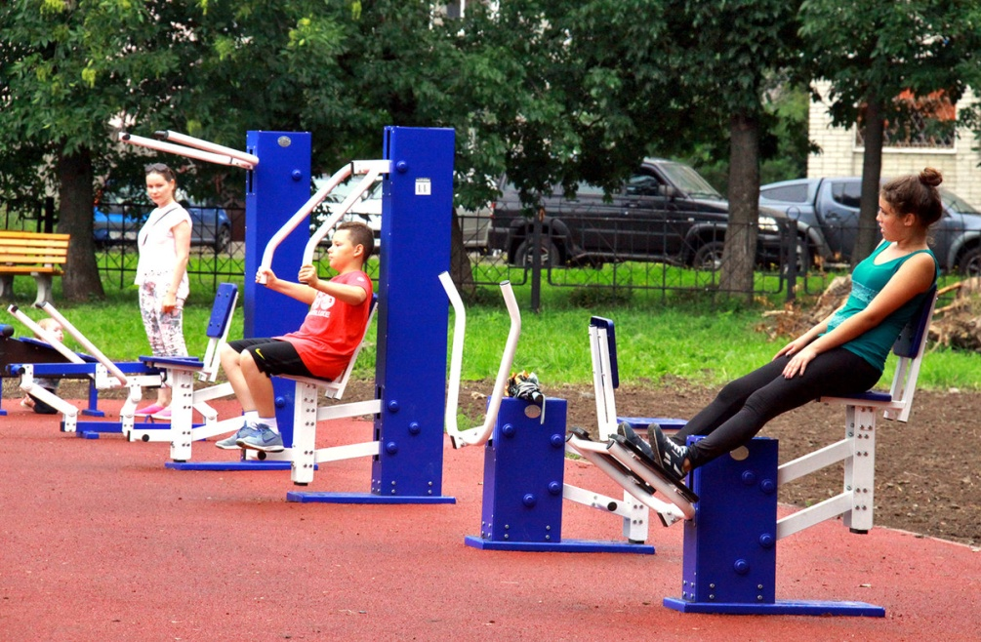
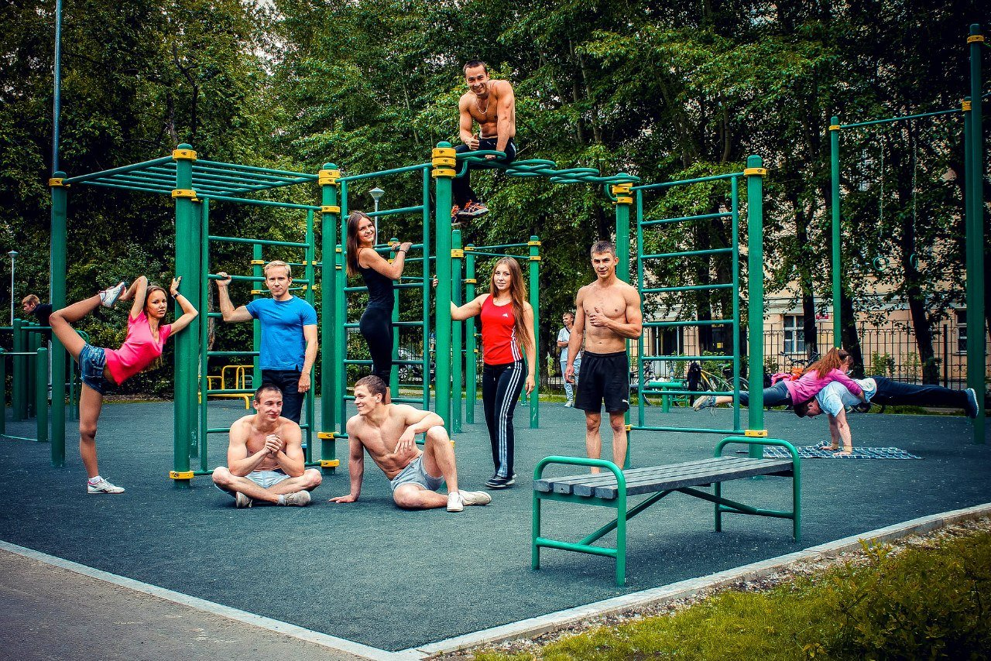
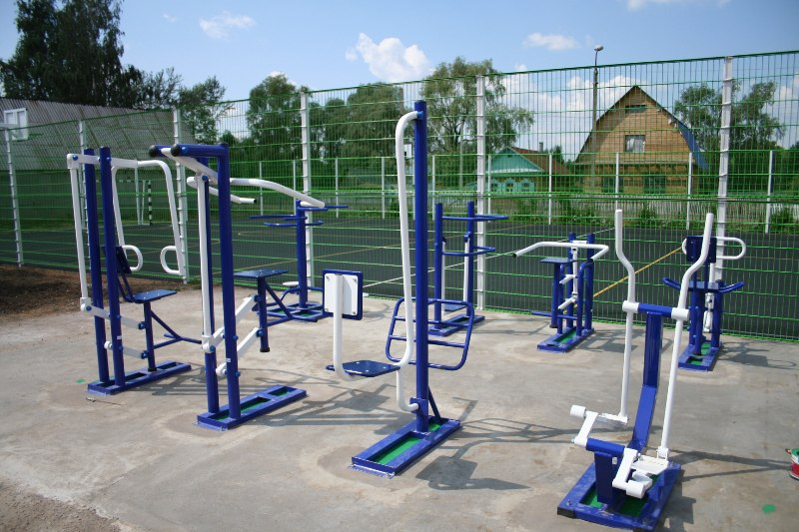
Площадка для силовых упражнений

Slide 11
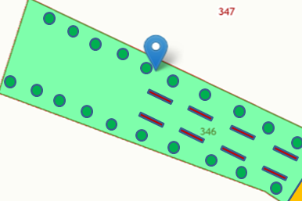
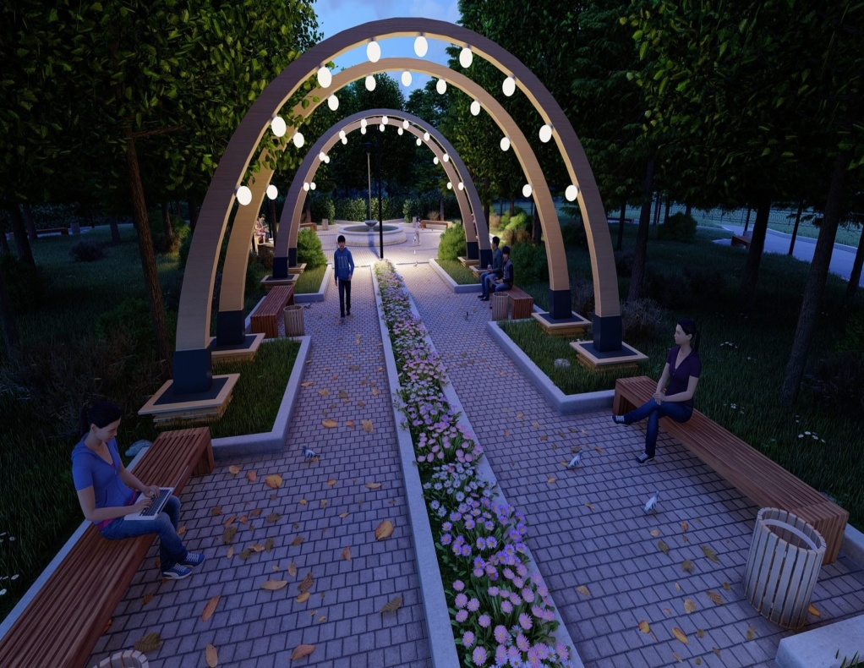
Территория для пассивного отдыха

Slide 12
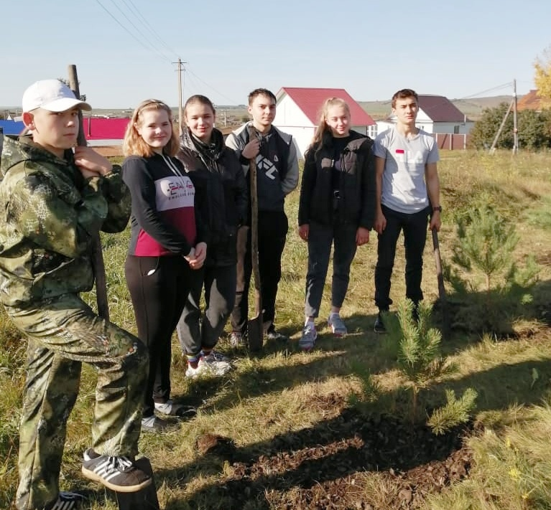
Аллея выпускников
Возможность заложить традицию
для выпускников школы садить деревья.
И делать фотосессию на фоне цветущих яблонь
посаженных выпускниками прошлых лет.

Slide 13
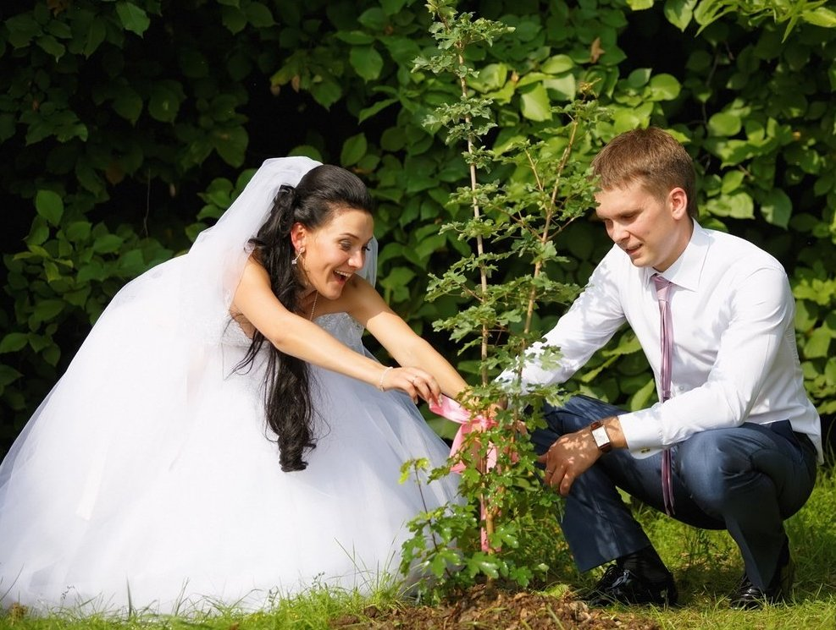
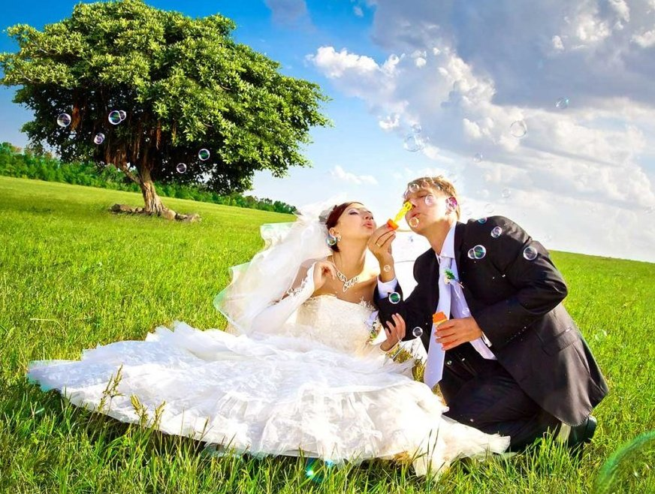
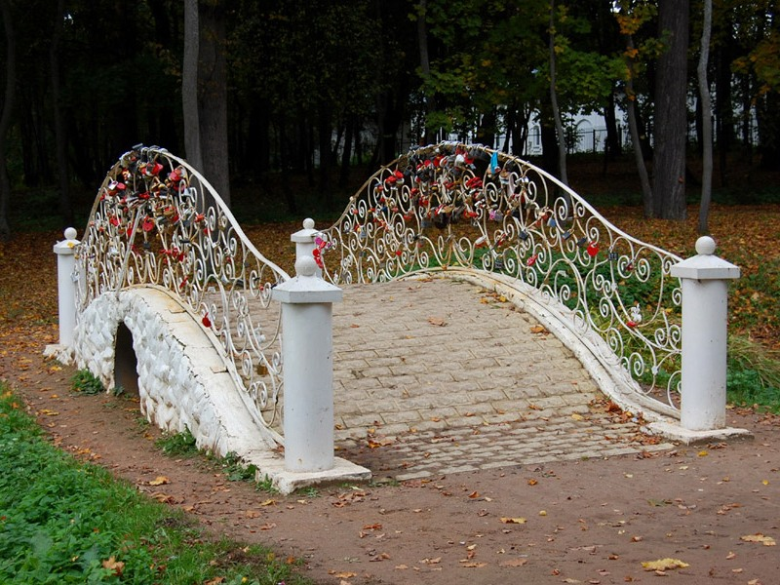
Аллея молодоженов

Slide 14
Планируемый результат
Повышение культурного уровня жителей села;
Создание условий для полноценного отдыха и оздоровления представителей разных поколений;
Создание условий для сохранения старых и заложения новых традиций;
Повышение статуса села.

Slide 15
В наших планах
сделать место, где
исполняются мечты…

Slide 16
Место,
где мы сможем
заложить новые
традиции
нашего села…

Slide 17
Спасибо за внимание!

